Slide 1
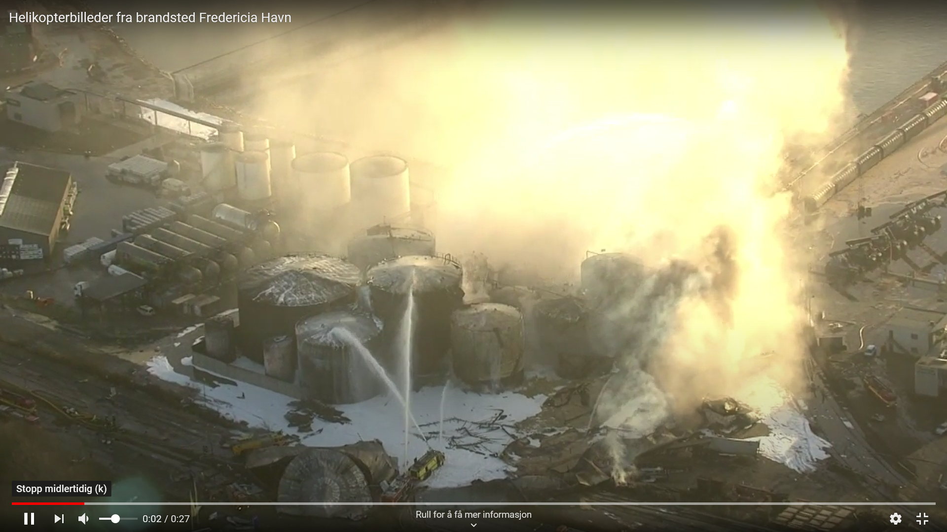

Slide 2
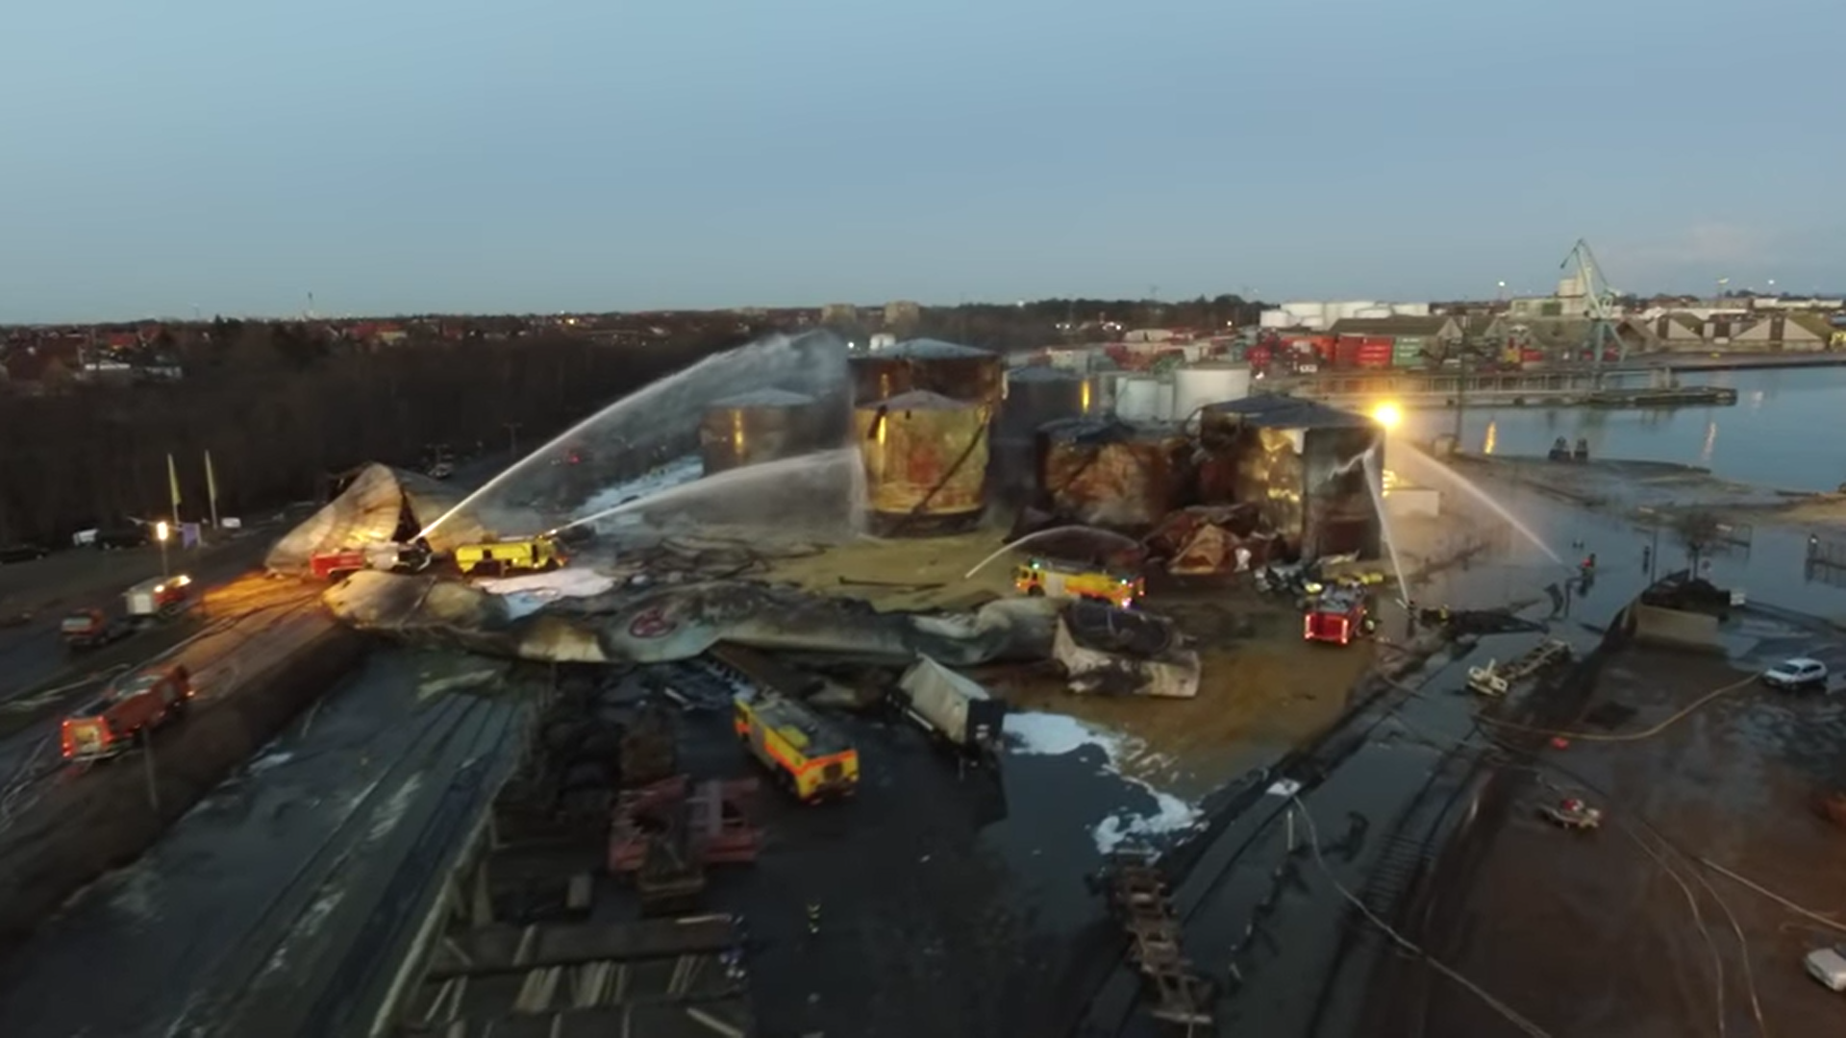

Slide 3
Medlemsvirksomheter:
Jotun A/S, Borregaard AS, Esso Slagen, Equinor Mongstad, Equinor Sture, Equinor Kollsnes, Equinor Kårstø, Equinor Melkøya, Equinor Tjeldbergodden, Equinor Kalundborg, Inovyn Norge, Ineos Bamble og Herøya Industripark.
NSO (Næringslivets sikkerhetsorganisasjon) fungerer som sekretariat. RFGA har også tilknyttet seg avtaler med 335 Skvadronen, HRS SN og NN, DSB og PTIL.
Hensikt: Avtale om bedre samordning og utnyttelse av beredskapsressursene i bedriftene, herunder assistanse med materiell, utstyr kompetanse.
Erfaringsutveksling når det gjelder forebyggende og beredskapsmessig arbeid inngår også som en sentral del av samarbeidet mellom bedriftene.

Slide 4
https://www.google.com/maps/@55.5576417,9.7327536,1288m/data=!3m1!1e3
https://www.youtube.com/watch?v=i6LheyEHfDw
https://www.youtube.com/watch?v=Ha_Q0ugAeBM https://www.youtube.com/watch?v=igErJZ0qK60
https://www.fredericia.dk/system/files/cp-documents/075cd1b7-4c3f-e711-80d0-005056b95f67.pdf
https://frdb.dk/artikel/rost-til-skyerne-for-sit-arbejde-ved-havnebranden-nu-stopper-indsatsleder

